Slide 1


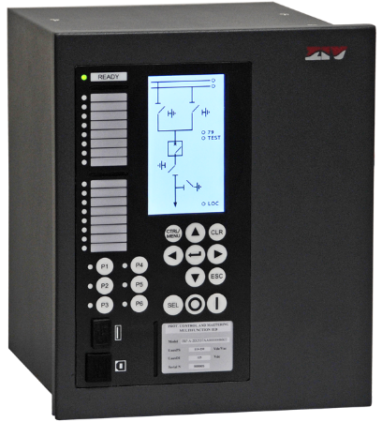
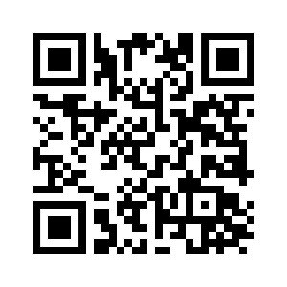



Presentación del Aula ZIV
Dirigido principalmente a alumnas y alumnos de Máster en Ingeniería Industrial, Máster en Telecomunicaciones, Master en Automática/Electrónica, Máster de Integración de Energías Renovables en el Sistema Eléctrico
Disponibilidad: 20 h/semana.
Becas para la realización de los proyectos propuestos
Por proyecto: 9 meses, 400-500 €/mes (noviembre-julio)
Posibilidad de desarrollar el TFM
Protección
Control
Comunicaciones
Medida
Recarga Vehículo Eléctrico
Sistemas y Servicios
Inmaculada Zamora (Dpto. Ingeniería Eléctrica) inmaculada.zamora@ehu.eus
Página web de la EI de Bilbao Tfno: 946014063

Slide 2
ZIV Gelaren Aurkezpena
Nagusiki Ingeniaritza Industrialaren masterreko, Telekomunikazioen masterreko, Automatika/Elektronika masterreko, Energia Berriztagarrien Integrazioa Sistema Elektrikoan masterreko ikasleak ditu helburu.
Erabili ahal izateko ordutegia: 20 ordu astean.
Proposatutako proiektua egin ahal izateko bekak.
Proiektuko: 9 hil, 400-500 euro hileko (azaro-uztaila)
MAL egiteko aukera
Babesa
Kontrola
Komunikazioak
Neurria
Ibilgailu elektrikoaren karga
Sistemak eta zerbitzuak
Inmaculada Zamora (Ingeniaritza Elektronikoa saila) inmaculada.zamora@ehu.eus
Bilboko IE/ren webgunea Tfno: 946014063

